Slide 1
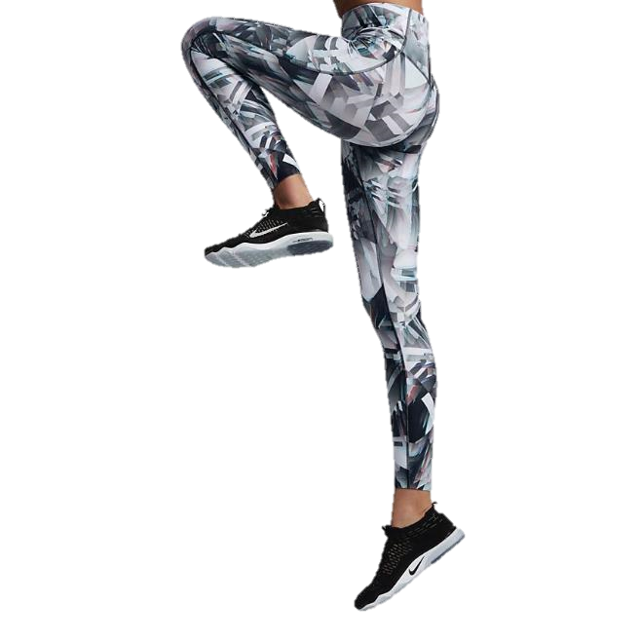





WEAKNESSES
STRENGTHS
Rynek ubrań sportowych jest bardzo konkurencyjny i często mocno nasycony
Produkcja najczęściej w Chinach/Azji
Koncepcja oparta na cenie produktu
Brak pokrycia niektórych potrzeb
Słabe oznaczenie kategorii produktów
Wysokokonkurencyjna marka
Wsparcie CCC
Rozpoznawalna marka w Polsce
Duży wybór produktów
SWOT
S
W
ANALYSIS
O
T
OPPORTUNITIES
THREATS
Łańcuch dostaw z Chin może być łatwo załamany przez czynniki zewnętrzne
Rosnąca konkurencja ze strony platform marketplaceowych
Nadciągająca i spodziewana recesja USA i Chin
Negatywny wpływ na środowisko
Rozwój zamożności Polaków
Trend na zdrowy styl życia/sport
Szybki rozwój e-commerce
Wiele marek starych, młodych i nowopowstających
Popyt na produkty wysokiej jakości

Slide 2
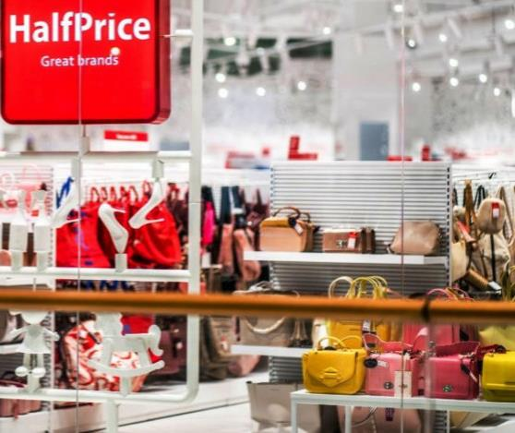
STRENGTHS
Wysokokonkurencyjna marka
Wsparcie CCC
Rozpoznawalna marka w Polsce
Duży wybór produktów
HalfPrice ma konkurencyjne produkty i ceny
To marka powstała na doświadczeniu CCC więc ma oparcie w doświadczonego partnera biznesowego
Duża ilość sklepów w Polsce. Widoczne reklamy.
Szeroki wybór asortymentu w sklepie
Możliwość dywersyfikacji marek w portfolio
Powyższe aspekty tworzą wysoką wartość marki

Slide 3
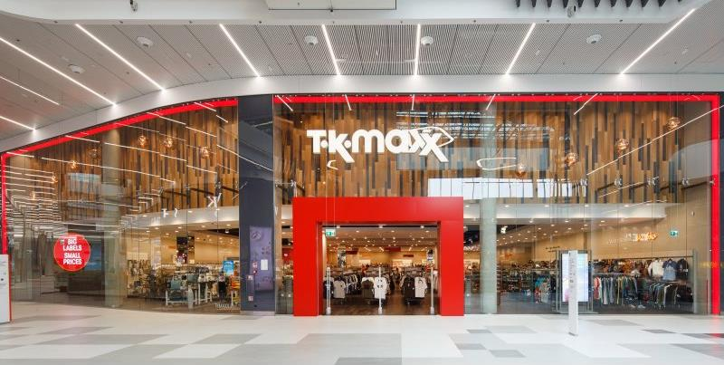
WEAKNESSES
Rynek ubrań sportowych jest bardzo konkurencyjny i często mocno nasycony
Produkcja najczęściej w Chinach/Azji
Koncepcja oparta na cenie produktu
Brak pokrycia niektórych potrzeb
Słabe oznaczenie kategorii produktów
Bardziej doświadczony konkurent TK Maxx
Długi łańcuch dostaw z początkiem w Azji na wielu etapach narażony jest na blokujące czynniki zewnętrzne
Koncepcja oparta na nadwyżkach/końcówkach serii więc oferta i cena jest zależna od tego co już jest na rynku
Dynamiczne zmiany oferty utrudniają oznaczenie miejsca dla poszczególnych rodzajów produktów

Slide 4
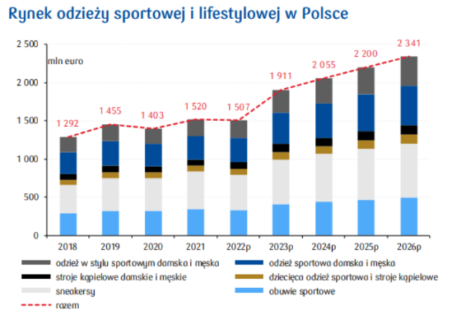
OPPORTUNITIES
Rozwój zamożności Polaków
Trend na zdrowy styl życia/sport
Szybki rozwój e-commerce
Wiele marek starych, młodych i nowopowstających
Popyt na produkty dobrej jakości
Wzrost przeciętnego i minimalnego wynagrodzenia
Bardzo intensywny trend promujący sport, zdrowe odżywianie wśród kobiet jak i mężczyzn
Coraz chętniej dokonywane zakupy online umożliwiają sprzedaż niezależnie od lokalizacji
Klienci coraz częściej zwracają uwagę na jakość produktów i są skłonni zaufać markom, które specjalizują się w danej kategorii.

Slide 5
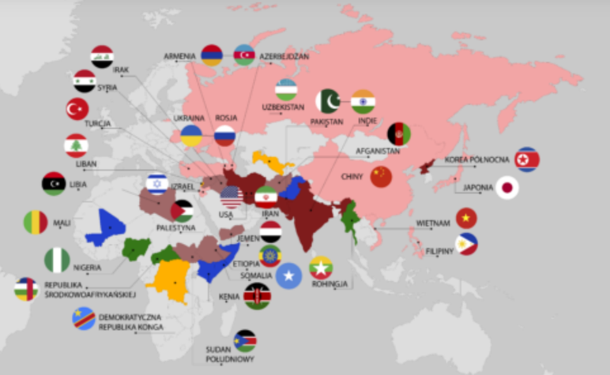
THREATS
Łańcuch dostaw z Chin może być łatwo załamany przez czynniki zewnętrzne
Rosnąca konkurencja ze strony platform marketplaceowych
Nadciągająca i spodziewana recesja USA i Chin
Negatywny wpływ na środowisko
Niezależne od HalfPrice czynniki blokujące łańcuch dostaw: pandemia, polityka, cła, wojny
Silnie rozwijające się i nowo powstające platformy handlu internetowego ora zwiększenie liczby podmiotów sprzedających na tych platformach
Zła koniunktura i nastroje gospodarcze największych gospodarek światowych wpływają na koniunkturę mniejszych rynków
W powszechnej opinii przemysł modowy kojarzy się ze szkodliwym oddziaływaniem na środowisko

Slide 6
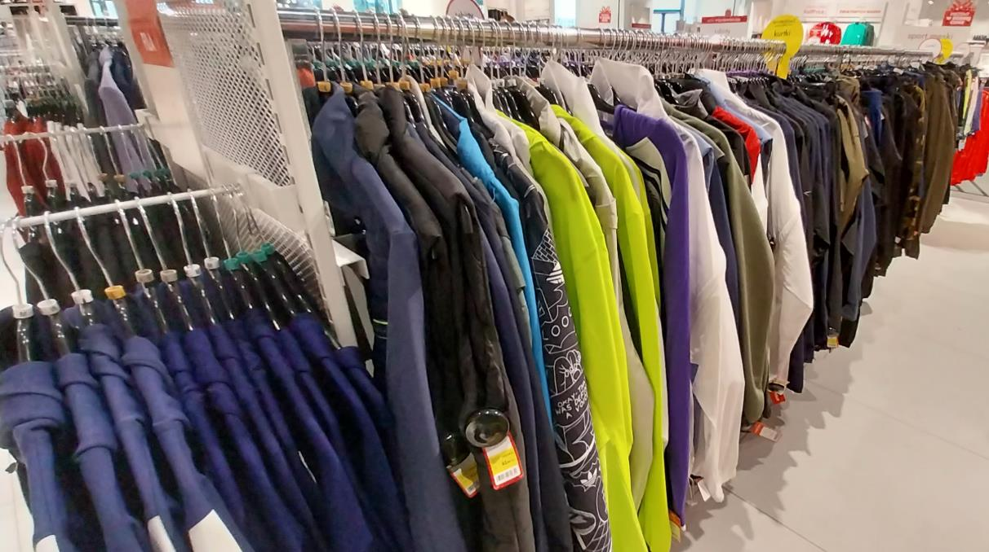

CONCLUSION
Ceny
Ułożenie towarów
Oznaczenie kategorii
Uzupełnienie asortymentu
Ceny są bardzo atrakcyjne w stosunku do pierwotnej ceny
Niektóre produkty mają bardzo wysoką cenę oryginalną więc i cena HP jest wysoka pomimo -50%
Ustalenie cen min/max dla kategorii
Asortyment pomieszany utrudnia szukanie i wybieranie
Brak oznaczeń przeznaczenia produktu
Chaos w butach
Brak kominów, rękawiczek, czapek sportowych
Możliwość uzupełnienia marek ale brak miejsca

Slide 7



BRANDS
Stare i Znane:
The North Face
Salomon
Haglöfs
Mammut
Fjällräven
Nowe z Potencjałem:
Norrona
Isbjörn
Devold
Ternua
Karpos
Stare i Znane:
4F
Hi-Tec
Mountain Warehouse Polska
Hannah Outdoor
Nordcamp
Nowe z Potencjałem:
Pajak Sport
Terra Incognita
Thermo
Conqueror
Kocham Wspinaczkę
Stare i Znane:
Under Armor
Columbia Sportswear
Patagonia
Arc'teryx
Outdoor Research
Nowe z Potencjałem:
Outdoor Research
Merrell
Prana
Mountain Hardwear
Keen

